Slide 1
ESSER
PRODUCT
PROPOSAL
에쎄르 회사 상품 제안서
생활가전 · 리빙 · 뷰티케어 · 식품 · 수면 라인업
2026 PRODUCT LINE-UP / CONFIDENTIAL

Slide 2
B2B PROPOSAL
ESSER B2B 제안 요약
상품 제안서
01
02
채널 적합성
상품군 확장성
복지몰 · 폐쇄몰 · 온라인몰 · 선물/답례품
생활가전 · 리빙 · 뷰티케어 · 식품 · 수면
03
04
운영 편의성
거래 협의 기준
소비자가 · 원산지 · 구성 · 상세페이지 링크
온라인 최저가 · 공급가 · 재고수량 · 배송비 · 카톤수량 · 옵션 및 구성

Slide 3
CATEGORY MAP
카테고리별 상품 구성
상품 제안서
카테고리
상품 수
가격대
추천 채널
LINE-UP
생활가전부터 식품, 수면, 뷰티케어까지 복수 채널 운영이 가능한 상품군으로 구성되어 있습니다.
HOME APPLIANCE
22종
18,900~499,000원
복지몰 · 폐쇄몰 · 온라인몰
LIVING
10종
9,000~99,000원
온라인몰 · 폐쇄몰 · 복지몰
BEAUTY & CARE
10종
12,900~198,000원
선물/답례품 · 온라인몰 · 복지몰
FOOD
5종
3,000~100,900원
온라인몰 · 복지몰 · 폐쇄몰
SLEEP
3종
123,000~252,000원
복지몰 · 폐쇄몰 · 온라인몰
운영 채널
복지몰 · 폐쇄몰 · 온라인몰 · 선물/답례품 채널 기준 상품 구성

Slide 4
RECOMMENDED LINE-UP
우선 추천 상품
상품 제안서
01
02
03
복지몰 추천
온라인 기획전 추천
프리미엄 선물 추천
1. 브리넥스 물걸레 청소기
1. 제스톰 텀블러 믹서기
1. 프랑스 사본느리 컬렉션
2. 잠이솔솔 토퍼 매트리스
2. 촉촉한 영양 맛밤
2. 델브미 올리브오일 100포
3. 니카사 스팀다리미
3. 매직그린행주 1+1 40장
3. 브리넥스 물걸레 청소기 프로
4. 스텐두유제조기
4. 제넥스 옷걸이 세트
4. 메타포 헤어드라이기
5. 사본느리 비누 세트
5. UV-c 살균기
5. 올스텐 에어프라이어

Slide 5
CHANNEL STRATEGY
채널·시즌별 제안 방향
상품 제안서
복지몰 / 폐쇄몰
온라인몰 / 스마트스토어
생활가전·수면·프리미엄 선물 중심 임직원 복지, 명절 선물, 입주 선물 구성
저가 진입 상품·묶음 판매 중심 맛밤, 행주, 옷걸이, 소형가전 기획전
선물 / 답례품
시즌 기획전
비누 세트·올리브오일·소형 케어 상품 브랜드 스토리와 패키지 완성도 강조
여름 선풍기, 겨울 가습기·침구, 연말 선물 계절 수요에 맞춘 상품 노출 운영

Slide 6
B2B TERMS
거래 조건 및 운영 지원
상품 제안서
거래 조건 6개 항목
상품별 온라인 최저가, 공급 조건, 재고 및 배송 기준을 빠르게 검토할 수 있도록 정리했습니다.
온라인 최저가
공급가
재고수량
배송비
카톤수량
옵션 및 구성

Slide 7
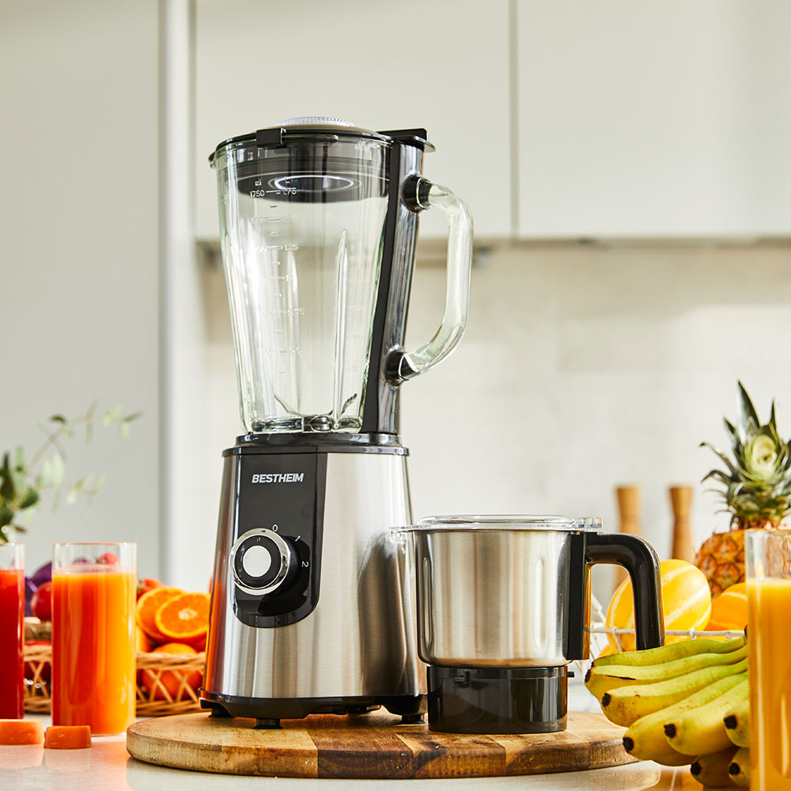
HOME APPLIANCE
{{product_name}}
상품 제안서
KEY SELLING POINTS
• 2,000ml 대용량 유리 컨테이너로 가족 단위 조리에 적합한 블렌더
• 21,000rpm 고출력 모터와 8중 입체 칼날로 강력하고 균일한 블렌딩
• 스테인리스 분쇄기 추가 구성으로 분쇄·블렌딩 기능
• 자동보온 6시간, 최대 24시간 예약 기능으로 편리한 조리 환경 제공
상세페이지 링크
https://smartstore.naver.com/bestheim/products/9959332869
B2B 거래 검토 조건
미확정 항목은 공란 처리
온라인 최저가
{{lowest_price}}
공급가
{{supply_price}}
재고수량
{{stock}}
배송비
색상 | 블랙
구성 | 본체:12*18*19.5cm
유리 컨테이너:22*9*27cm
스텐컨테이너:19*9.5*14.5cm
카톤수량
옵션 및 구성
01 ESSER PRODUCT LINE-UP

Slide 8
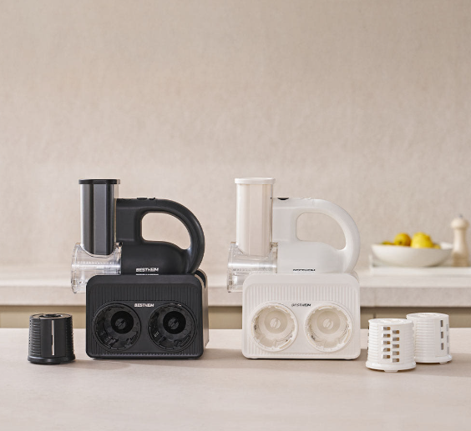
HOME APPLIANCE
베스트하임 믹쎈고 블랜더
상품 제안서
{{product_name}}
• 컴팩트한 사이즈와 본체 + 칼날을 한번에 보관 가능한 슬라이서 • 칼날 조립없이 안전하고 빠른 교체로 분리세척, 손쉬운 사용가능 • 안전 설계 인증 완료,과열 방지 안전 잠금 구조로 더욱 안전한 슬라이서 • 거치모드, 핸디모드로 더욱 편리한 사용 기능
상세페이지 링크
https://smartstore.naver.com/bestheim/products/13590321258
B2B 거래 검토 조건
미확정 항목은 공란 처리
{{lowest_price}}
온라인 최저가
99,000원
공급가
43,000원
{{supply_price}}
{{stock}}
재고수량
아이보리:2019 블랙:2033
배송비
공급가 포함
색상 | 블랙,화이트
구성 | 본체,거치대,재료투입구,누름봉,충전케이블(USB-C TYPE),채썰기 칼날,슬라이스 칼날(1.5mm),슬라이스 칼날(3mm),분쇄 칼날,강판
카톤수량
10개
옵션 및 구성
01 ESSER PRODUCT LINE-UP

Slide 9
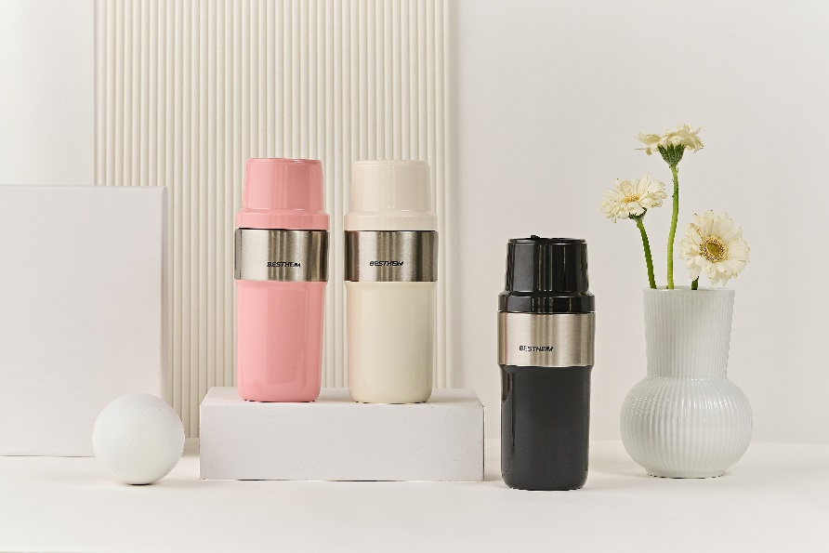
HOME APPLIANCE
{{product_name}}
상품 제안서
KEY SELLING POINTS
• 텀블러와 믹서 기능을 하나로 결합한 휴대형 블렌딩 제품
• 보온·보냉 최대 12시간 유지로 계절에 관계없이 실용적 상품
• 20,000RPM 고속 회전과 26중 칼날로 짧은 시간 안에 강력한 블렌딩 구현
• 스테인리스 304 소재와 450ml 용량으로 위생성과 휴대성
상세페이지 링크
https://smartstore.naver.com/bestheim/products/12543132314
B2B 거래 검토 조건
미확정 항목은 공란 처리
온라인 최저가
{{lowest_price}}
공급가
{{supply_price}}
재고수량
{{stock}}
배송비
색상 | 아이보리/블랙/핑크
구성 | 본체, 믹서기헤드
C타입케이블, 텀블러 헤드
실리콘빨대
카톤수량
옵션 및 구성
02 ESSER PRODUCT LINE-UP

Slide 10
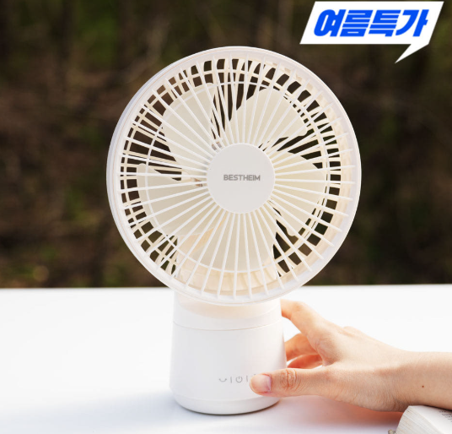
HOME APPLIANCE
{{product_name}}
상품 제안서
KEY SELLING POINTS
• 570g 가벼운 무게로 책상·침실·캠핑 등 다양한 공간에서 편하게 사용
• C타입 충전 방식과 원터치 작동으로 누구나 쉽게 쓰는 미니 선풍기
• 상하 90도 각도 조절과 좌우 100도 자동회전으로 바람이 넓게 퍼지는 구조
• 미끄럼 방지 구조로 탁상 위에서도 안정적인 사용감
상세페이지 링크
https://smartstore.naver.com/bestheim/products/13458773532
B2B 거래 검토 조건
미확정 항목은 공란 처리
온라인 최저가
{{lowest_price}}
공급가
{{supply_price}}
재고수량
{{stock}}
배송비
색상 | 아이보리
구성 | 선풍기, usb케이블
카톤수량
옵션 및 구성
03 ESSER PRODUCT LINE-UP

Slide 11
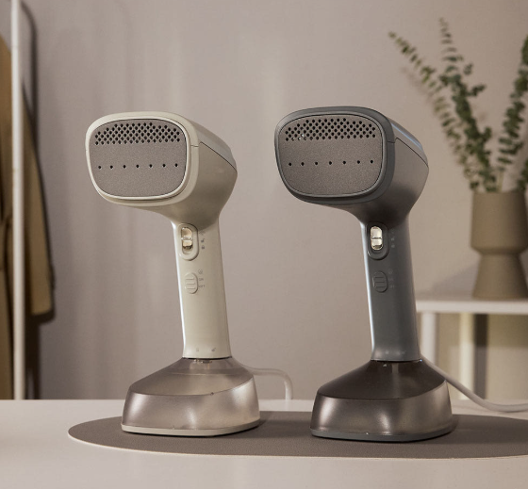
HOME APPLIANCE
{{product_name}}
상품 제안서
KEY SELLING POINTS
• 진공 흡착 방식으로 의류를 잡아주어 한 손으로도 편하게 다림질 가능
• 즉시 쿨링 기능과 먼지 제거 필터로 사용 후 관리까지 간편한 구성
• 400ml 물탱크와 전용 파우치 포함으로 실사용에 필요한 구성을 갖춘 상품
• 베이지·블루 두 가지 컬러로 취향과 공간에 맞게 선택 가능
상세페이지 링크
https://smartstore.naver.com/bestheim/products/13365949499
B2B 거래 검토 조건
미확정 항목은 공란 처리
온라인 최저가
{{lowest_price}}
공급가
{{supply_price}}
재고수량
{{stock}}
배송비
색상 | 베이지/블루
구성 | 본품
물탱크(400ml), 파우치
계량컵, 추카필터 2ea
카톤수량
옵션 및 구성
04 ESSER PRODUCT LINE-UP

Slide 12
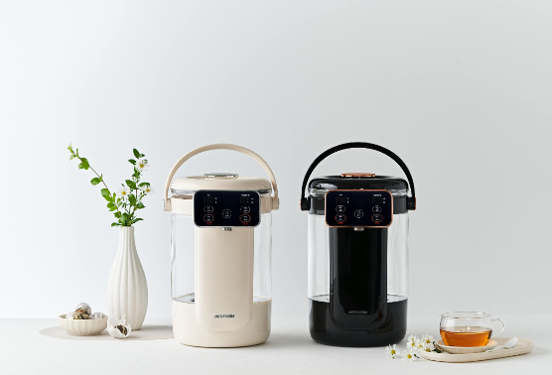
HOME APPLIANCE
{{product_name}}
상품 제안서
KEY SELLING POINTS
• 원터치 자동출수와 7단계 출수 조절로 원하는 만큼 편하게 사용하는 전기포트
• 5도 단위 온도 조절로 차·분유·간단한 요리 준비까지 다양하게 활용
• 스테인리스 차망이 포함되어 티포트처럼 사용할 수 있는 실용적인 구성
• 2.6L와 4.2L 용량 선택으로 가정과 사무실 환경에 맞춰 사용
상세페이지 링크
https://smartstore.naver.com/bestheim/products/11058110884
B2B 거래 검토 조건
미확정 항목은 공란 처리
온라인 최저가
{{lowest_price}}
공급가
{{supply_price}}
재고수량
{{stock}}
배송비
색상 | 아이보리/블랙
구성 | 본체, 뚜겅, 전원코드
차망, 세척솔
카톤수량
옵션 및 구성
05 ESSER PRODUCT LINE-UP

Slide 13
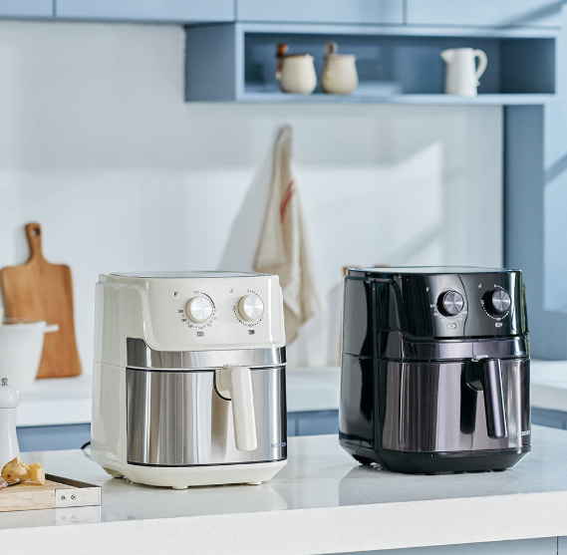
HOME APPLIANCE
{{product_name}}
상품 제안서
KEY SELLING POINTS
• 올스텐 구조와 토네이도 에어홀로 위생적인 조리와 바삭한 식감을 동시에 살린 에어프라이어
• 스텐 회전팬과 사각팬 구조로 다양한 메뉴를 넉넉하게 조리하기 좋은 구성
• 디바이더 증정으로 여러 식재료를 한 번에 나눠 조리할 수 있는 실용적인 상품
• 간단한 다이얼 조작 방식으로 연령대에 관계없이 쉽게 사용하는 주방가전
상세페이지 링크
https://smartstore.naver.com/bestheim/products/9972904284
B2B 거래 검토 조건
미확정 항목은 공란 처리
온라인 최저가
{{lowest_price}}
공급가
{{supply_price}}
재고수량
{{stock}}
배송비
색상 | 아이보리/블랙
구성 | 본품, 팬, 바스켓
디바이더
카톤수량
옵션 및 구성
06 ESSER PRODUCT LINE-UP

Slide 14
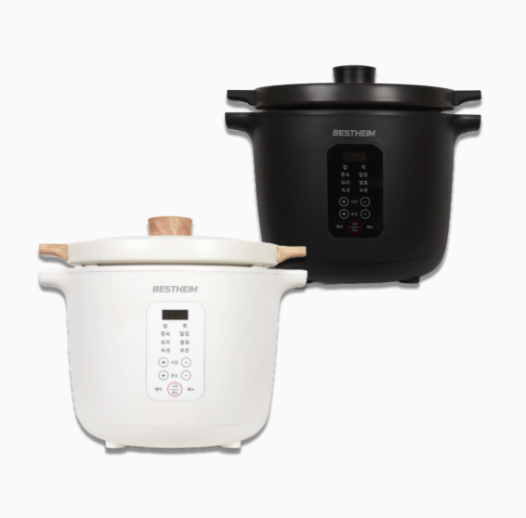
HOME APPLIANCE
{{product_name}}
상품 제안서
KEY SELLING POINTS
• 본체와 내솥이 분리되어 세척과 관리가 쉬운 슬로우 쿠커
• 세라믹 내솥과 8가지 조리 기능으로 찜·죽·탕 등 다양한 메뉴에 활용
• 디지털 온도·시간 조절로 조리 상태를 쉽게 맞출 수 있는 상품
• 자동보온 6시간, 예약 최대 24시간 기능으로 바쁜 일상에서도 편리하게 사용
상세페이지 링크
https://smartstore.naver.com/bestheim/products/10002927274
B2B 거래 검토 조건
미확정 항목은 공란 처리
온라인 최저가
{{lowest_price}}
공급가
{{supply_price}}
재고수량
{{stock}}
배송비
색상 | 화이트/블랙
구성 | 본체, 내솥, 뚜껑
전원케이블, 계량컵
카톤수량
옵션 및 구성
07 ESSER PRODUCT LINE-UP

Slide 15
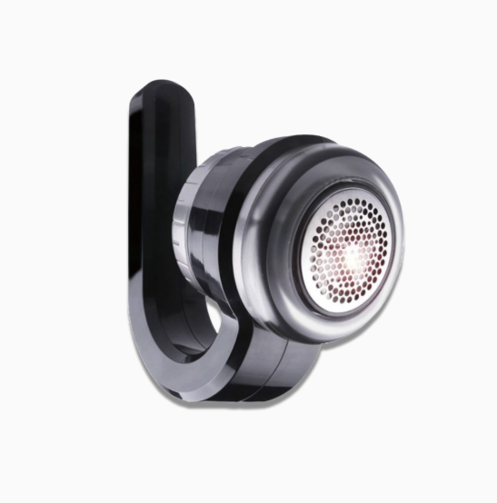
LIVING
{{product_name}}
상품 제안서
KEY SELLING POINTS
• 원터치 스위치 방식으로 간편하게 의류 보풀을 관리하는 생활 아이템
• 3엽 회전날과 보풀 제거망으로 옷감 표면을 깔끔하게 정리
• 다리미식 손잡이 구조로 손에 편하게 잡히는 사용감
• 19,900원 소비자가로 부담 없이 제안하기 좋은 생활잡화 상품
상세페이지 링크
https://smartstore.naver.com/bestheim/products/10003339224
B2B 거래 검토 조건
미확정 항목은 공란 처리
온라인 최저가
{{lowest_price}}
공급가
{{supply_price}}
재고수량
{{stock}}
배송비
색상 | 블랙
구성 | 본체
카톤수량
옵션 및 구성
08 ESSER PRODUCT LINE-UP

Slide 16
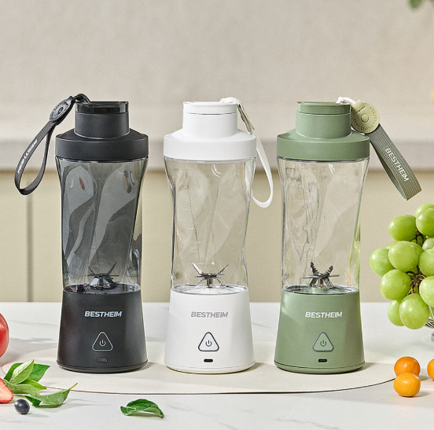
HOME APPLIANCE
{{product_name}}
상품 제안서
KEY SELLING POINTS
• 700ml 넉넉한 용량과 650g 가벼운 무게를 함께 갖춘 무선 블렌더
• 18,000RPM 회전수와 스테인리스 10중날로 빠르고 균일하게 블렌딩
• 트라이탄 용기와 IPX7 방수 구조로 휴대와 세척이 편한 제품
• 스트랩·세척솔·USB 케이블 포함으로 바로 사용하기 좋은 구성
상세페이지 링크
https://smartstore.naver.com/bestheim/products/11947876950
B2B 거래 검토 조건
미확정 항목은 공란 처리
온라인 최저가
{{lowest_price}}
공급가
{{supply_price}}
재고수량
{{stock}}
배송비
색상 | 블랙/화이트/올리브
구성 | 본품, 세척솔, 스트랩
USB케이블, 용기 하단 뚜껑
카톤수량
옵션 및 구성
09 ESSER PRODUCT LINE-UP

Slide 17
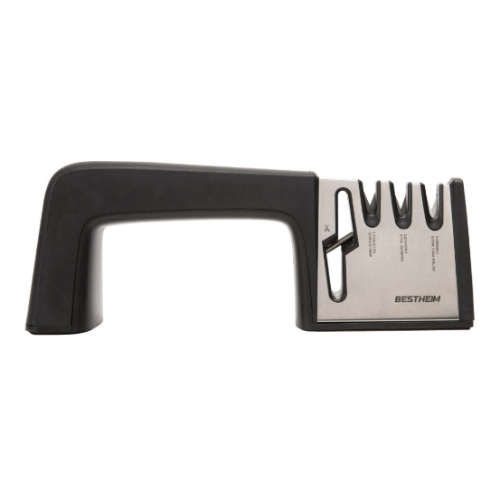
LIVING
{{product_name}}
상품 제안서
KEY SELLING POINTS
• 세라믹·숫돌·인조금강석 3종 구조로 칼날 상태에 맞춰 관리하는 주방 아이템
• 4 IN 1 구조로 여러 관리 기능을 하나에 담아 보관 부담이 적은 상품
• 인체공학적 형태와 미끄럼 방지 바닥으로 손에 편하고 안정적인 사용감
• 18,900원 소비자가로 부담 없이 제안하기 좋은 주방 소모품
상세페이지 링크
https://smartstore.naver.com/bestheim/products/10003706870
B2B 거래 검토 조건
미확정 항목은 공란 처리
온라인 최저가
{{lowest_price}}
공급가
{{supply_price}}
재고수량
{{stock}}
배송비
색상 | 블랙
구성 | 본품
카톤수량
옵션 및 구성
10 ESSER PRODUCT LINE-UP

Slide 18
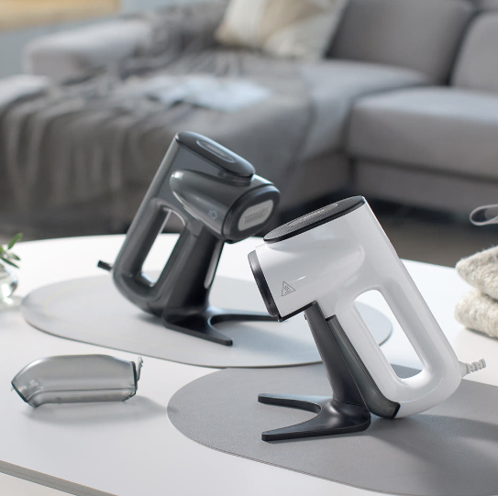
HOME APPLIANCE
{{product_name}}
상품 제안서
KEY SELLING POINTS
• 진공 흡착과 고온 스팀으로 의류 주름과 관리 고민을 함께 줄여주는 프리미엄 의류관리 상품
• 듀얼 쿨링 시스템과 2중 안전 보호 구조로 안심하고 사용할 수 있는 설계
• 99.99% 살균, 99% 이상 탈취 기능으로 위생적인 의류 관리
• 스탠드 거치대와 보관 파우치 포함으로 사용과 보관이 편한 패키지 구성
상세페이지 링크
https://smartstore.naver.com/esrshop/products/12838986912
B2B 거래 검토 조건
미확정 항목은 공란 처리
온라인 최저가
{{lowest_price}}
공급가
{{supply_price}}
재고수량
{{stock}}
배송비
색상 | 다크그레이/화이트
구성 | 본품, 물탱크
스펀지필터 2EA, 스탠드 거치대
지퍼형 보관파우치
카톤수량
옵션 및 구성
11 ESSER PRODUCT LINE-UP

Slide 19

BEAUTY & CARE
{{product_name}}
상품 제안서
KEY SELLING POINTS
• 저자극·자연 유래 성분 콘셉트로 매일 부담 없이 사용하는 구강관리 제품
• 구취·충치·치태 관리 등 소비자가 쉽게 이해할 수 있는 기능 포인트
• 잇몸과 치주 건강을 함께 고려한 케어형 치약 이미지
• 150g 대용량 단품 구성으로 꾸준한 사용과 반복 구매에 적합
상세페이지 링크
https://smartstore.naver.com/esrshop/products/6664547176
B2B 거래 검토 조건
미확정 항목은 공란 처리
온라인 최저가
{{lowest_price}}
공급가
{{supply_price}}
재고수량
{{stock}}
배송비
색상 | 화이트
구성 | 본품
카톤수량
옵션 및 구성
12 ESSER PRODUCT LINE-UP

Slide 20
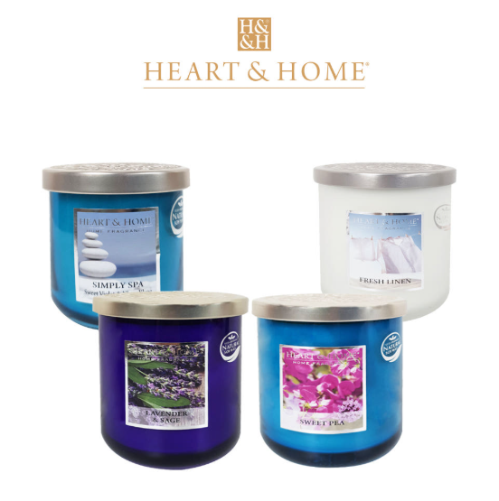
LIVING
{{product_name}}
상품 제안서
KEY SELLING POINTS
• 소이캔들과 코튼 심지로 부드럽고 편안한 향초 사용감
• 유해성분 안전 검사 합격으로 안심하고 사용할 수 있는 향기 상품
• 115g 단품 구성으로 선물용·인테리어 소품용으로 부담 없는 사이즈
• 9,000원 소비자가로 가볍게 제안하기 좋은 라이프스타일 상품
상세페이지 링크
https://smartstore.naver.com/esrshop/products/13523244383
B2B 거래 검토 조건
미확정 항목은 공란 처리
온라인 최저가
{{lowest_price}}
공급가
{{supply_price}}
재고수량
{{stock}}
배송비
색상 | -
구성 | 본품
카톤수량
옵션 및 구성
13 ESSER PRODUCT LINE-UP

Slide 21
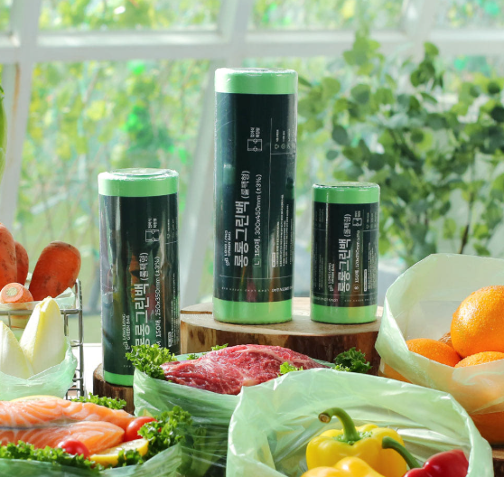
LIVING
{{product_name}}
상품 제안서
KEY SELLING POINTS
• 식약처 인증과 항균력 테스트 완료로 신선보관에 대한 신뢰를 높인 상품
• 부패 억제 인증 메시지로 식재료를 더 오래 보관하고 싶은 고객 니즈에 적합
• S/M/L/XL 다양한 사이즈로 식재료와 보관 공간에 맞춰 선택 가능
• 냉장고 정리와 식재료 보관 고민을 직접적으로 덜어주는 생활용품
상세페이지 링크
https://smartstore.naver.com/esrshop/products/6961389624
B2B 거래 검토 조건
미확정 항목은 공란 처리
온라인 최저가
{{lowest_price}}
공급가
{{supply_price}}
재고수량
{{stock}}
배송비
색상 | -
구성 | 본품
카톤수량
옵션 및 구성
14 ESSER PRODUCT LINE-UP

Slide 22
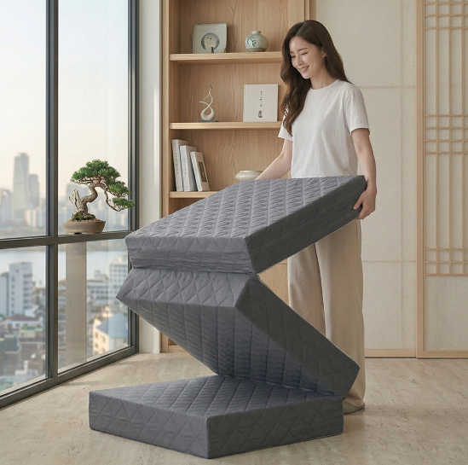
SLEEP
{{product_name}}
상품 제안서
KEY SELLING POINTS
• 15cm 고밀도 토퍼로 편안하고 안정적인 수면 환경을 만드는 침구 상품
• 복원력 중심 설계로 오래 사용해도 꺼짐 부담이 적은 구조
• 3단 접이식 구조로 보관과 이동이 쉬워 공간 활용에 좋은 구성
• 멀티싱글·슈퍼싱글·퀸 사이즈로 1인 가구부터 가족 침실까지 선택 가능
상세페이지 링크
https://smartstore.naver.com/esrshop/products/13457874400
B2B 거래 검토 조건
미확정 항목은 공란 처리
온라인 최저가
{{lowest_price}}
공급가
{{supply_price}}
재고수량
{{stock}}
배송비
색상 | 그레이
구성 | 본품
카톤수량
옵션 및 구성
15 ESSER PRODUCT LINE-UP

Slide 23
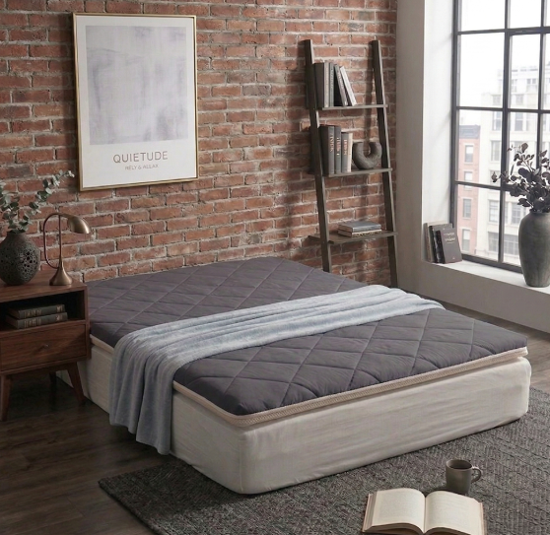
SLEEP
{{product_name}}
상품 제안서
KEY SELLING POINTS
• 11cm 두께로 쿠션감과 보관성을 균형 있게 갖춘 토퍼
• 고밀도 소재와 복원력 중심 설계로 오래 사용해도 편안한 수면감
• 멀티싱글부터 킹까지 폭넓은 사이즈로 1인 가구와 가족 침실 모두에 적합
• 네이비·차콜·그레이베이지 컬러로 침실 분위기에 맞춰 선택 가능
상세페이지 링크
https://smartstore.naver.com/esrshop/products/13457623256
B2B 거래 검토 조건
미확정 항목은 공란 처리
온라인 최저가
{{lowest_price}}
공급가
{{supply_price}}
재고수량
{{stock}}
배송비
색상 | 네이비/차콜/그레이베이지
구성 | 본품
카톤수량
옵션 및 구성
16 ESSER PRODUCT LINE-UP

Slide 24
SLEEP
{{product_name}}
상품 제안서
KEY SELLING POINTS
• 7cm 두께로 부담 없이 사용하기 좋은 실속형 토퍼
• 고밀도 복원력 설계로 바닥 생활이나 보조 매트리스용으로 적합
• 멀티싱글·슈퍼싱글·퀸·킹 사이즈로 생활 공간에 맞춰 선택 가능
• 가격 접근성이 좋아 첫 구매나 추가 구매를 유도하기 좋은 상품
상세페이지 링크
https://smartstore.naver.com/esrshop/products/13457598363
B2B 거래 검토 조건
미확정 항목은 공란 처리
온라인 최저가
{{lowest_price}}
공급가
{{supply_price}}
재고수량
{{stock}}
배송비
색상 | 네이비/차콜/그레이베이지
구성 | 본품
카톤수량
옵션 및 구성
17 ESSER PRODUCT LINE-UP

Slide 25
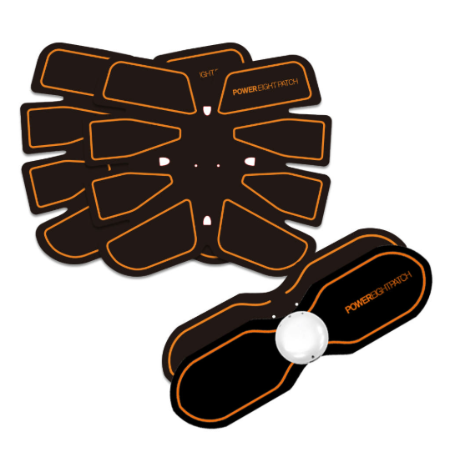
BEAUTY & CARE
{{product_name}}
상품 제안서
KEY SELLING POINTS
• EMS 전기 자극과 25Hz 저주파로 집에서도 간편하게 사용하는 홈케어 마사지 상품
• 15단계 강도 조절로 컨디션과 사용 부위에 맞춰 섬세하게 사용 가능
• 팔·다리·복부 패치 구성으로 원하는 부위를 편하게 관리
• 충전 부담이 적어 일상 속에서 반복 사용하기 좋은 구성
상세페이지 링크
https://smartstore.naver.com/esrshop/products/5406165617
B2B 거래 검토 조건
미확정 항목은 공란 처리
온라인 최저가
{{lowest_price}}
공급가
{{supply_price}}
재고수량
{{stock}}
배송비
색상 | 블랙
구성 | 기본체1P, 팔
다리용 패치2P, 복부용패치2P
카톤수량
옵션 및 구성
18 ESSER PRODUCT LINE-UP

Slide 26
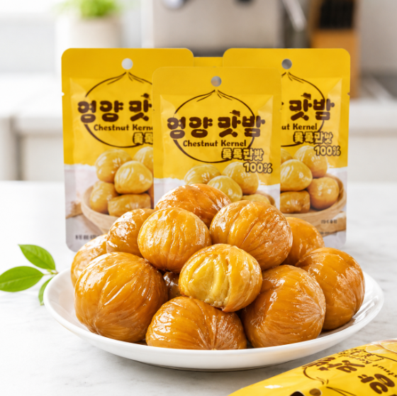
FOOD
{{product_name}}
상품 제안서
KEY SELLING POINTS
• 50g 소포장으로 부담 없이 즐기기 좋은 간편 영양 간식
• 단밤 100% 콘셉트로 원물 간식의 장점을 직관적으로 보여주는 상품
• 1개·10개·20개·30개 구성으로 단품 구매부터 묶음·대량 판매까지 운영 가능
• 옐로우 패키지 톤으로 간식 카테고리 안에서 눈에 잘 띄는 디자인
상세페이지 링크
https://smartstore.naver.com/esrshop/products/13263121749
B2B 거래 검토 조건
미확정 항목은 공란 처리
온라인 최저가
{{lowest_price}}
공급가
{{supply_price}}
재고수량
{{stock}}
배송비
색상 | 옐로우
구성 | 1, 10, 20
30개
카톤수량
옵션 및 구성
19 ESSER PRODUCT LINE-UP

Slide 27
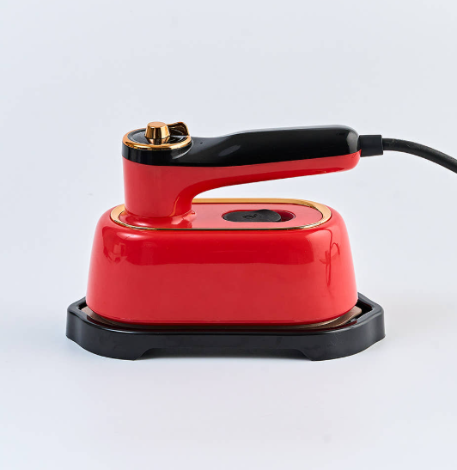
HOME APPLIANCE
{{product_name}}
상품 제안서
KEY SELLING POINTS
• 건식·습식 2 IN 1 시스템으로 의류 상태에 맞춰 사용하는 스팀 다리미
• 13개 스팀 홀로 강한 스팀 분사와 살균 케어를 함께 담은 상품
• 180도 회전식 손잡이로 사용 후 보관까지 편한 구조
• 직관적인 다이얼 방식으로 복잡한 조작 없이 누구나 쉽게 사용
상세페이지 링크
https://smartstore.naver.com/esrshop/products/13437341490
B2B 거래 검토 조건
미확정 항목은 공란 처리
온라인 최저가
{{lowest_price}}
공급가
{{supply_price}}
재고수량
{{stock}}
배송비
색상 | 레드
구성 | 본체, 전용 받침대
카톤수량
옵션 및 구성
20 ESSER PRODUCT LINE-UP

Slide 28
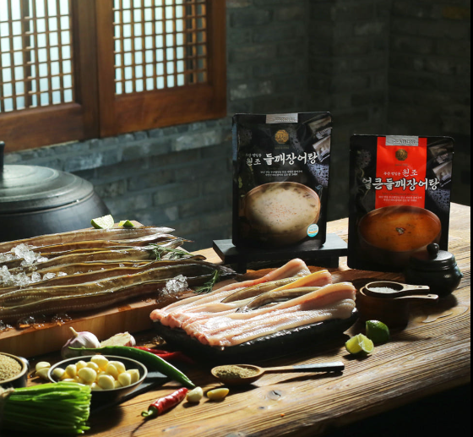
FOOD
{{product_name}}
상품 제안서
KEY SELLING POINTS
• 국내산 장어를 사용해 든든하게 즐기는 보양식형 간편식 상품
• 부산 범일동 유명 맛집 스토리로 지역성과 신뢰를 함께 담은 제품
• 8인분·16인분 구성으로 가족 식사와 선물 수요에 맞춰 선택 가능
• 실온보관이 가능해 배송과 보관이 편한 간편식
상세페이지 링크
https://smartstore.naver.com/esrshop/products/12107054052
B2B 거래 검토 조건
미확정 항목은 공란 처리
온라인 최저가
{{lowest_price}}
공급가
{{supply_price}}
재고수량
{{stock}}
배송비
색상 | -
구성 | -
카톤수량
옵션 및 구성
21 ESSER PRODUCT LINE-UP

Slide 29
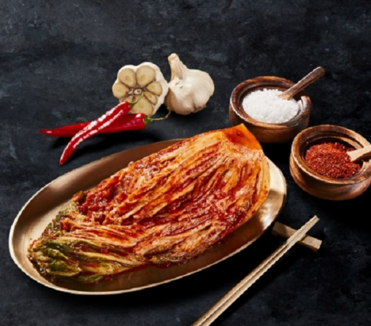
FOOD
{{product_name}}
상품 제안서
KEY SELLING POINTS
• HACCP 인증 기반으로 믿고 구매할 수 있는 국내산 김치 상품
• 당일제조 콘셉트로 신선한 제조 과정과 품질 이미지를 직관적으로 전달
• 원자재와 부자재 100% 국내산으로 원산지를 중요하게 보는 고객에게 적합
• 3kg·5kg 구성으로 가정용부터 대량 구매까지 선택 가능
상세페이지 링크
https://smartstore.naver.com/esrshop/products/8788607494
B2B 거래 검토 조건
미확정 항목은 공란 처리
온라인 최저가
{{lowest_price}}
공급가
{{supply_price}}
재고수량
{{stock}}
배송비
색상 | -
구성 | -
카톤수량
옵션 및 구성
22 ESSER PRODUCT LINE-UP

Slide 30
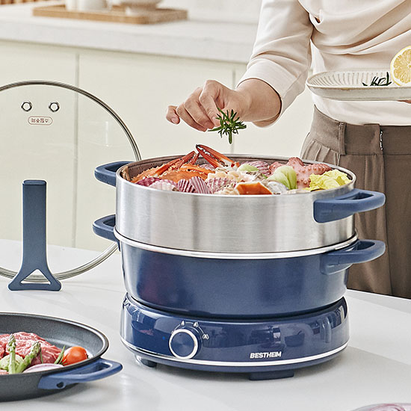
HOME APPLIANCE
{{product_name}}
상품 제안서
KEY SELLING POINTS
• 전골팬·찜기·그릴을 한 번에 담은 6L 멀티쿠커
• 전골과 찜을 동시에 조리할 수 있어 홈파티나 가족 식사에 잘 어울리는 상품
• 논스틱 코팅과 핫플레이트 방식으로 식탁 위에서도 편하게 조리 가능
• 내열 강화유리 뚜껑과 스팀홀로 조리 상태를 쉽게 확인할 수 있는 구조
상세페이지 링크
https://smartstore.naver.com/bestheim/products/11134511548
B2B 거래 검토 조건
미확정 항목은 공란 처리
온라인 최저가
{{lowest_price}}
공급가
{{supply_price}}
재고수량
{{stock}}
배송비
색상 | 네이비
구성 | 본품 SET(본체, 뚜껑
구이팬, 찜기, 전골팬, 레시피)
카톤수량
옵션 및 구성
23 ESSER PRODUCT LINE-UP

Slide 31
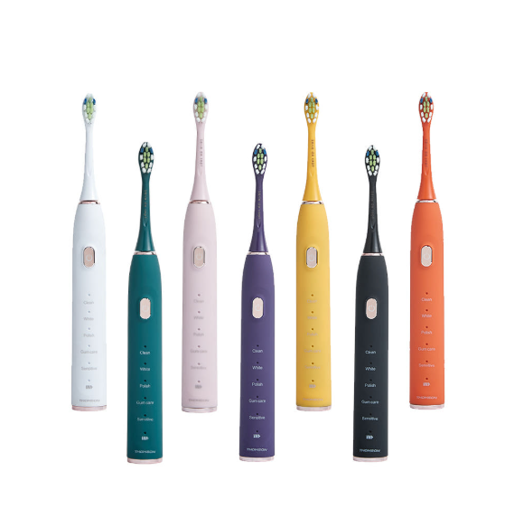
BEAUTY & CARE
{{product_name}}
상품 제안서
KEY SELLING POINTS
• 분당 3.2만 회 음파진동으로 구강을 꼼꼼하게 관리하는 전동칫솔
• 5가지 모드로 클리닝·화이트닝·마사지·민감 케어까지 상황에 맞춰 사용
• 무접점 충전과 방수 기능으로 욕실에서도 편하게 쓰기 좋은 상품
• 듀폰사 브러쉬와 라운딩 칫솔모로 잇몸에 부담이 적은 부드러운 사용감
상세페이지 링크
https://smartstore.naver.com/esrshop/products/13166614060
B2B 거래 검토 조건
미확정 항목은 공란 처리
온라인 최저가
{{lowest_price}}
공급가
{{supply_price}}
재고수량
{{stock}}
배송비
색상 | -
구성 | 본체, 무접점 충전기
전원 어댑터, 칫솔모 2EA
클레르 클렌징 듀얼 브러쉬1EA
카톤수량
옵션 및 구성
24 ESSER PRODUCT LINE-UP

Slide 32
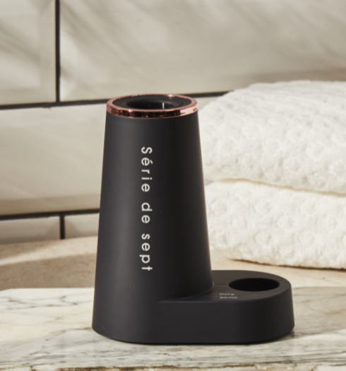
BEAUTY & CARE
{{product_name}}
상품 제안서
KEY SELLING POINTS
• UV 살균과 히팅건조 기능으로 칫솔을 위생적으로 관리하는 욕실 케어 상품
• 10분 UV 살균, 50분 히팅건조 구조로 매일 쓰는 칫솔을 깔끔하게 관리
• 99.9% 살균 테스트 완료 메시지로 안심하고 사용할 수 있는 제품
• 음파칫솔과 함께 구성하면 구강 케어 세트 상품으로 제안하기 좋음
상세페이지 링크
https://smartstore.naver.com/esrshop/products/13197931199
B2B 거래 검토 조건
미확정 항목은 공란 처리
온라인 최저가
{{lowest_price}}
공급가
{{supply_price}}
재고수량
{{stock}}
배송비
색상 | -
구성 | -
카톤수량
옵션 및 구성
25 ESSER PRODUCT LINE-UP

Slide 33
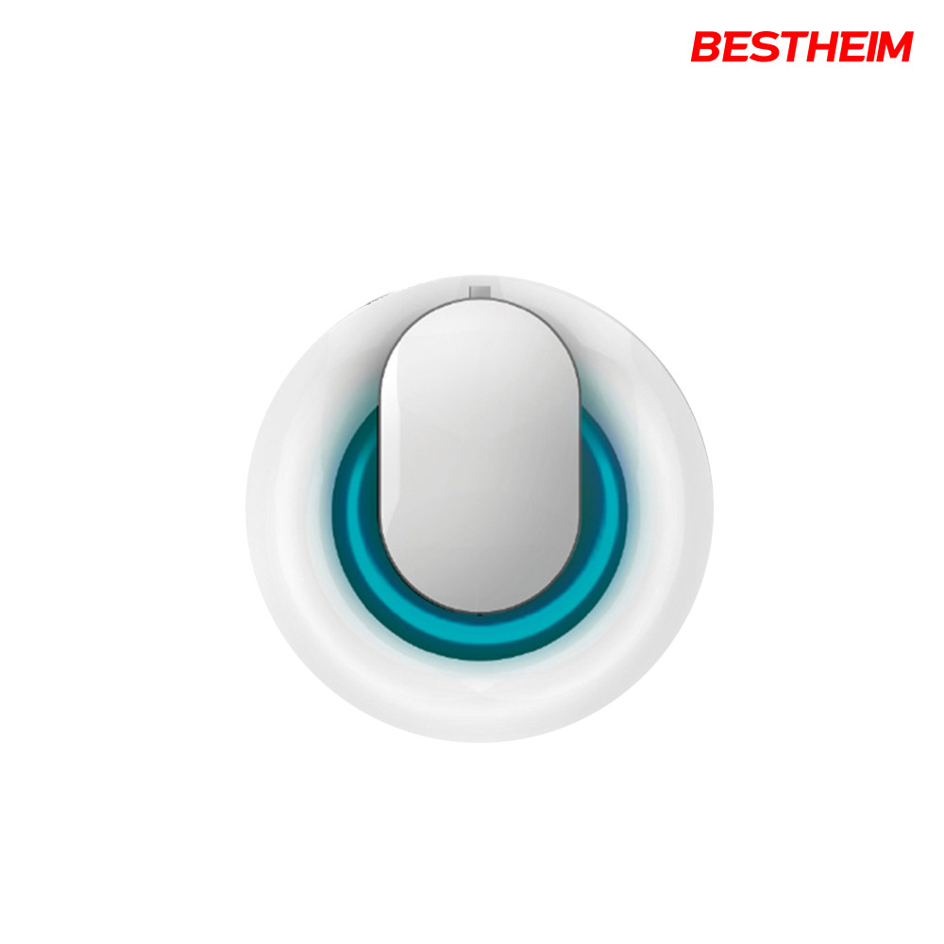
LIVING
{{product_name}}
상품 제안서
KEY SELLING POINTS
• UVC 279nm 방식으로 1분 안에 간편하게 살균 케어하는 소형 살균기
• 스마트 센서 자동 ON/OFF 기능으로 안전하게 사용할 수 있는 구조
• 6시간마다 자동살균이 작동해 생활 속 위생 관리를 꾸준히 돕는 상품
• 무선충전 방식과 최대 33일 사용으로 설치와 사용 부담이 적은 제품
상세페이지 링크
https://smartstore.naver.com/esrshop/products/6290878983
B2B 거래 검토 조건
미확정 항목은 공란 처리
온라인 최저가
{{lowest_price}}
공급가
{{supply_price}}
재고수량
{{stock}}
배송비
색상 | 화이트
구성 | UV 변기살균기
고정거치대, USB충전선
카톤수량
옵션 및 구성
26 ESSER PRODUCT LINE-UP

Slide 34
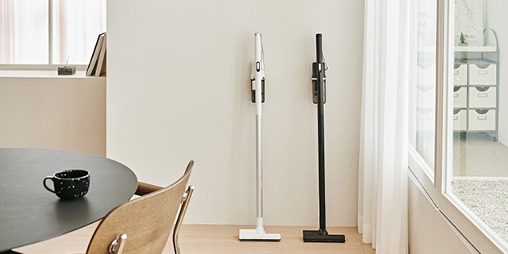
HOME APPLIANCE
{{product_name}}
상품 제안서
KEY SELLING POINTS
• 650g 가벼운 무게와 18,000PA 흡입력으로 성능과 휴대성을 함께 갖춘 무선 청소기
• BLDC 모터와 2중 필터로 생활 먼지를 깔끔하게 관리하는 상품
• 2시간 40분 초고속 충전, 최대 35분 사용으로 일상 청소에 부담 없이 활용
• 180도 핸들링과 롤브러쉬 헤드로 좁은 공간도 편하게 청소 가능
상세페이지 링크
https://smartstore.naver.com/bestheim/products/10650784145
B2B 거래 검토 조건
미확정 항목은 공란 처리
온라인 최저가
{{lowest_price}}
공급가
{{supply_price}}
재고수량
{{stock}}
배송비
색상 | 화이트/다크그레이
구성 | 롤브러쉬 헤드, 먼지통
금속필터, 먼지필터, 본체
틈새브러쉬 헤드, 충전어댑터
연장관 / 부착용 후크
카톤수량
옵션 및 구성
27 ESSER PRODUCT LINE-UP

Slide 35
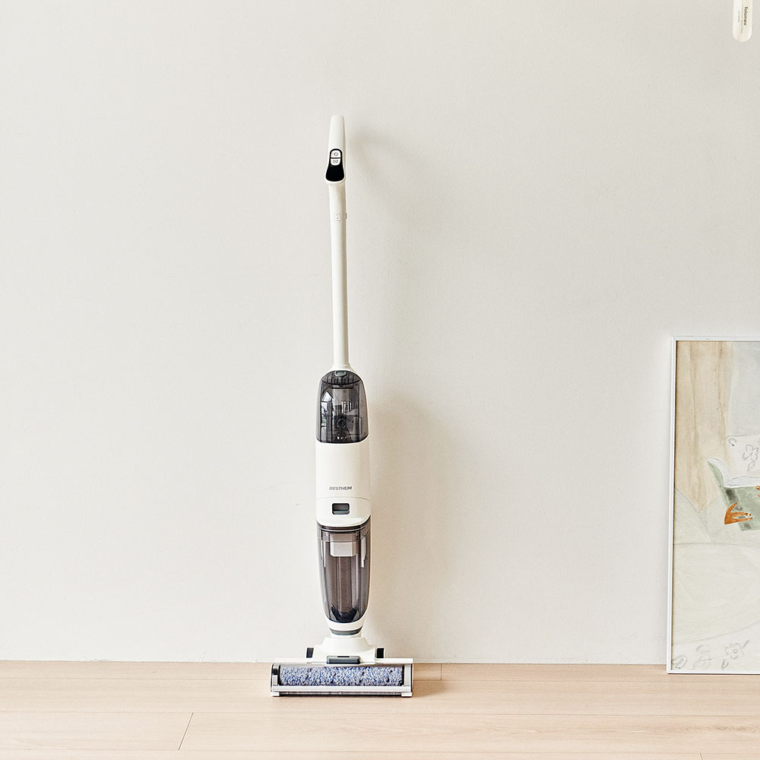
HOME APPLIANCE
{{product_name}}
상품 제안서
KEY SELLING POINTS
• 진공흡입과 물걸레 청소를 한 번에 해결하는 올인원 청소기
• 스마트 LCD·음성안내·이지컨트롤로 처음 사용하는 사람도 쉽게 조작
• 자동세척 기능과 셀프 스탠딩 구조로 사용 후 관리가 편한 상품
• 3900mAh 배터리와 최대 37분 사용으로 넓은 공간 청소에도 적합
상세페이지 링크
https://smartstore.naver.com/bestheim/products/10979740560
B2B 거래 검토 조건
미확정 항목은 공란 처리
온라인 최저가
{{lowest_price}}
공급가
{{supply_price}}
재고수량
{{stock}}
배송비
색상 | 화이트
구성 | 본체, 충전스테이션
정수탱크, 먼지필터
액세서리 보관함, 청소솔
필터브러시 / 롤브러시 1EA / 어댑터 / 오수탱크 / 본체손잡이
카톤수량
옵션 및 구성
28 ESSER PRODUCT LINE-UP

Slide 36
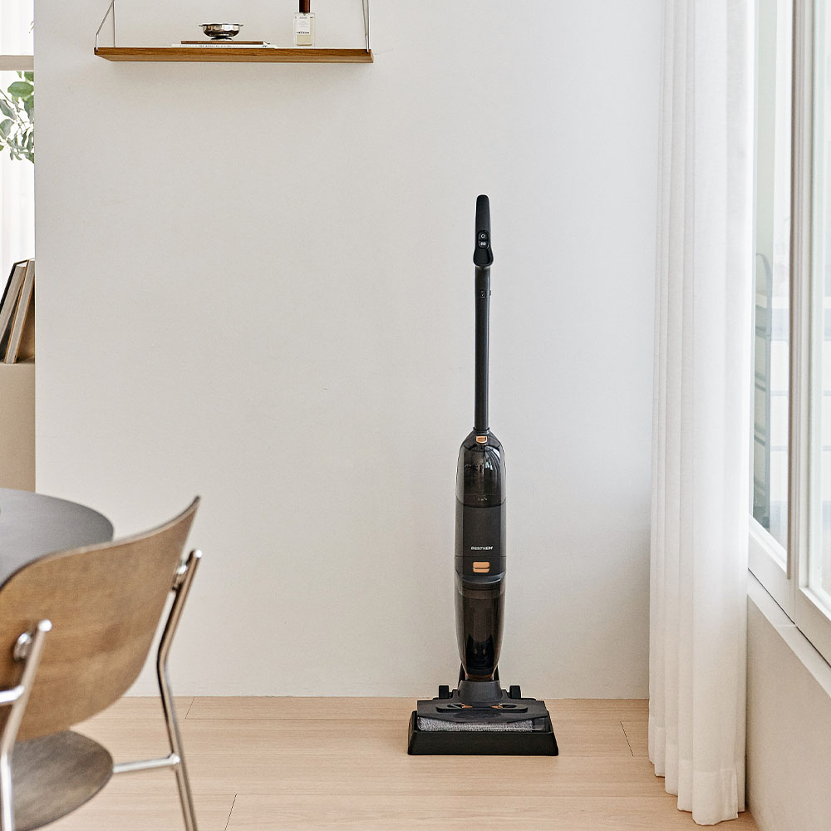
HOME APPLIANCE
{{product_name}}
상품 제안서
KEY SELLING POINTS
• 진공흡입·물걸레·자동세척·건조까지 한 번에 관리하는 프로형 청소기
• 스마트 LCD와 음성안내로 고급 청소기를 쓰는 듯한 직관적인 사용감
• 5500pa 흡입력과 13등급 헤파필터로 먼지까지 꼼꼼하게 관리
• 3900mAh 배터리와 무선 구조로 집 안 곳곳을 편하게 이동하며 청소 가능
상세페이지 링크
https://smartstore.naver.com/bestheim/products/11126523902
B2B 거래 검토 조건
미확정 항목은 공란 처리
온라인 최저가
{{lowest_price}}
공급가
{{supply_price}}
재고수량
{{stock}}
배송비
색상 | 블랙
구성 | 본체, 충전스테이션
정수탱크, 먼지필터
액세서리 보관함, 청소솔
필터브러시 / 롤브러시 1EA / 어댑터 / 오수탱크 / 본체손잡이
카톤수량
옵션 및 구성
29 ESSER PRODUCT LINE-UP

Slide 37
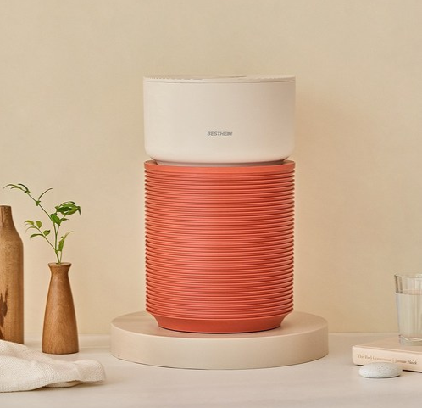
HOME APPLIANCE
{{product_name}}
상품 제안서
KEY SELLING POINTS
• 자연기화식 가습 방식으로 실내 습도를 쾌적하게 관리하는 가습기
• 필터 자동건조 구조로 세균 번식 걱정을 덜어주는 관리형 상품
• 4.1L 대용량 수조와 최대 10시간 사용으로 하루 사용에 넉넉한 구성
• 리모컨·타이머·5가지 모드로 생활 패턴에 맞춰 편하게 조절 가능
상세페이지 링크
https://smartstore.naver.com/bestheim/products/12602334011
B2B 거래 검토 조건
미확정 항목은 공란 처리
온라인 최저가
{{lowest_price}}
공급가
{{supply_price}}
재고수량
{{stock}}
배송비
색상 | 아이보리 오렌지
구성 | 본체, 물통, 필터
어댑터, 리모컨, 사용설명서
파우치
카톤수량
옵션 및 구성
30 ESSER PRODUCT LINE-UP

Slide 38
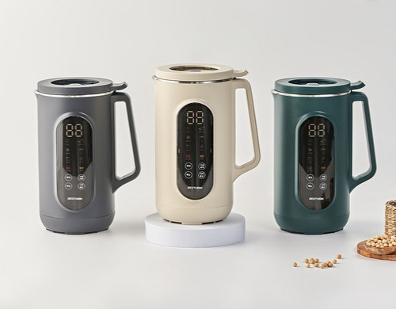
HOME APPLIANCE
{{product_name}}
상품 제안서
KEY SELLING POINTS
• 올스텐 304와 내열유리 뚜껑으로 위생적이고 조리 상태를 확인하기 쉬운 두유제조기
• 8가지 조리모드와 예약·세척 패널로 두유뿐 아니라 다양한 메뉴에 활용
• 10중 칼날과 저소음 설계로 재료를 곱게 갈고 조용하게 사용하는 상품
• 41가지 레시피북 증정으로 구매 후 여러 메뉴를 바로 만들어보기 좋은 구성
상세페이지 링크
https://smartstore.naver.com/bestheim/products/10244538596
B2B 거래 검토 조건
미확정 항목은 공란 처리
온라인 최저가
{{lowest_price}}
공급가
{{supply_price}}
재고수량
{{stock}}
배송비
색상 | 다크그레이/딥그린/아이보리
구성 | 본체, 거름망, 세척솔
계량컵, 전원코드
카톤수량
옵션 및 구성
31 ESSER PRODUCT LINE-UP

Slide 39
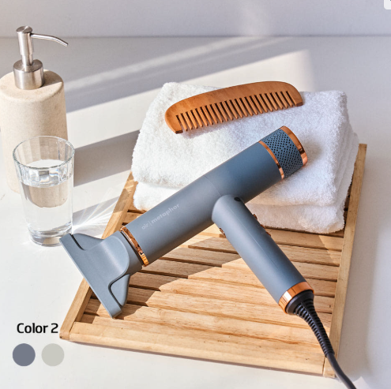
BEAUTY & CARE
{{product_name}}
상품 제안서
KEY SELLING POINTS
• BLDC 모터와 356g 초경량 설계로 손목 부담이 적은 전문가형 헤어드라이어
• 저소음 78dB, 3단계 온도·풍량 조절로 매일 편하게 사용하는 뷰티가전
• 백플로우 오토클리닝과 분리형 외부 필터로 위생 관리가 쉬운 구조
• 쿨샷 전환과 잠금 설정으로 원하는 스타일을 안정적으로 마무리
상세페이지 링크
https://smartstore.naver.com/bestheim/products/12492908013
B2B 거래 검토 조건
미확정 항목은 공란 처리
온라인 최저가
{{lowest_price}}
공급가
{{supply_price}}
재고수량
{{stock}}
배송비
색상 | 버치베이지/블루머드
구성 | 본체, 거름망, 세척솔
계량컵, 전원코드
카톤수량
옵션 및 구성
32 ESSER PRODUCT LINE-UP

Slide 40
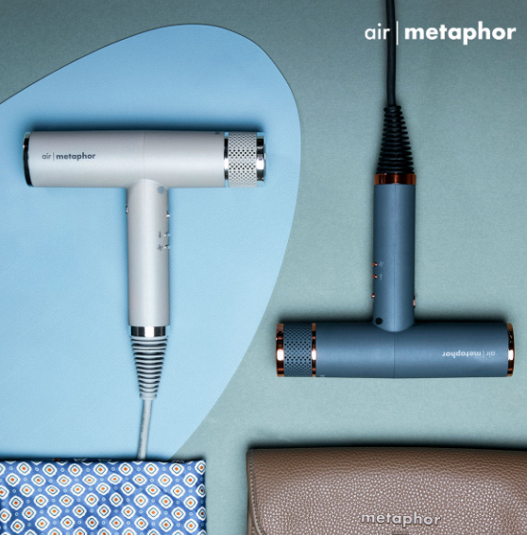
BEAUTY & CARE
{{product_name}}
상품 제안서
KEY SELLING POINTS
• BLDC 모터 기반의 고성능 헤어드라이어로 프리미엄 뷰티가전 이미지를 살린 상품
• 356g 초경량과 인체공학 디자인으로 오래 사용해도 손목 부담이 적은 구조
• 3단계 온도·풍량 조절과 쿨샷 모드로 다양한 헤어 스타일링에 활용
• 오토클리닝과 분리형 필터로 위생 관리와 제품 관리가 쉬운 구성
상세페이지 링크
https://smartstore.naver.com/esrshop/products/9200065543
B2B 거래 검토 조건
미확정 항목은 공란 처리
온라인 최저가
{{lowest_price}}
공급가
{{supply_price}}
재고수량
{{stock}}
배송비
색상 | 버치베이지/블루머드
구성 | 본체, 거름망, 세척솔
계량컵, 전원코드
카톤수량
옵션 및 구성
33 ESSER PRODUCT LINE-UP

Slide 41
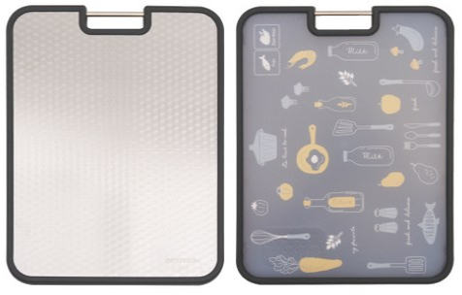
LIVING
{{product_name}}
상품 제안서
KEY SELLING POINTS
• 2 IN 1 양면 구조로 재료별로 구분해 위생적으로 사용하는 도마
• 스테인리스 스틸 소재로 세척이 쉽고 오래 쓰기 좋은 주방 아이템
• 미니 강판과 다층 구조 설계로 손질부터 조리 준비까지 실용적인 구성
• 290×390mm 사이즈로 가정용 주방에서 부담 없이 쓰기 좋은 규격
상세페이지 링크
https://smartstore.naver.com/bestheim/products/10627758829
B2B 거래 검토 조건
미확정 항목은 공란 처리
온라인 최저가
{{lowest_price}}
공급가
{{supply_price}}
재고수량
{{stock}}
배송비
색상 | -
구성 | 본품
카톤수량
옵션 및 구성
34 ESSER PRODUCT LINE-UP

Slide 42
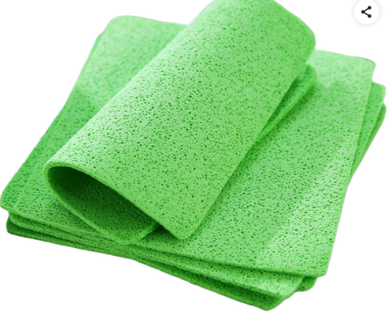
LIVING
{{product_name}}
상품 제안서
KEY SELLING POINTS
• PVA 소재로 물기와 기름기를 빠르게 닦아내는 실용형 행주 상품
• 반복 사용이 가능해 일회용품 사용을 줄이고 생활비 부담도 덜어주는 구성
• 99.9% 항균 감소 테스트와 5대 유해물질 불검출로 안심하고 사용하는 제품
• 40장 구성으로 가정 비축용이나 대량 사용에 적합
상세페이지 링크
https://smartstore.naver.com/esrshop/products/9244936053
B2B 거래 검토 조건
미확정 항목은 공란 처리
온라인 최저가
{{lowest_price}}
공급가
{{supply_price}}
재고수량
{{stock}}
배송비
색상 | 그린
구성 | 행주6장
카톤수량
옵션 및 구성
35 ESSER PRODUCT LINE-UP

Slide 43
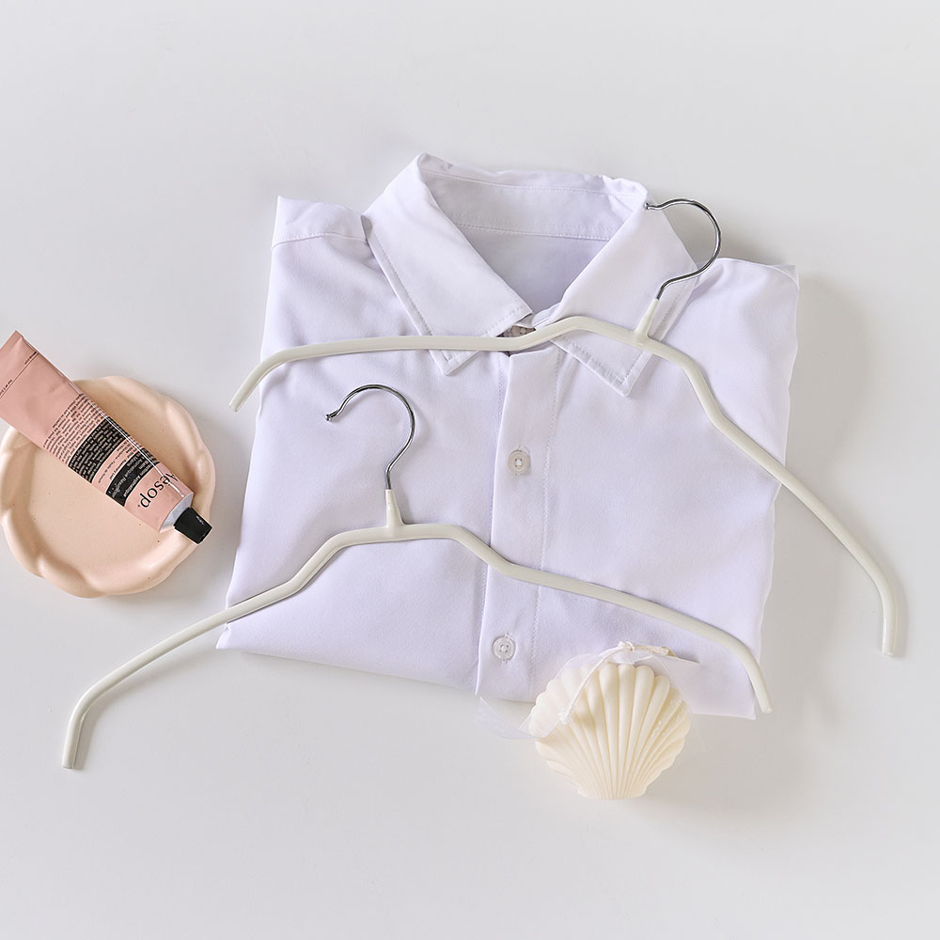
LIVING
{{product_name}}
상품 제안서
KEY SELLING POINTS
• 초슬림 구조로 옷장 공간을 넓고 깔끔하게 쓰기 좋은 정리형 생활상품
• 인체공학적 형태로 티셔츠·니트 등 의류 핏을 자연스럽게 유지
• 강철 프레임과 논슬립 코팅으로 옷이 쉽게 흘러내리지 않는 안정적인 걸림감
• 무독성 소재 메시지로 가족 모두 안심하고 사용할 수 있는 옷걸이
상세페이지 링크
https://smartstore.naver.com/bestheim/products/11724973376
B2B 거래 검토 조건
미확정 항목은 공란 처리
온라인 최저가
{{lowest_price}}
공급가
{{supply_price}}
재고수량
{{stock}}
배송비
3,000원
색상 | 아이보리/블랙
구성 | 5EA
카톤수량
60p
옵션 및 구성
36 ESSER PRODUCT LINE-UP

Slide 44
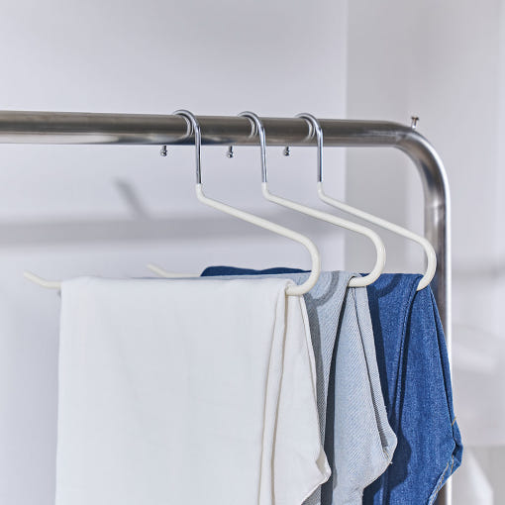
LIVING
{{product_name}}
상품 제안서
KEY SELLING POINTS
• 바지·치마 전용 구조로 하의 보관과 옷장 정리를 함께 해결하는 생활상품
• 슬림한 형태로 옷장 공간을 더 넓고 깔끔하게 쓰기 좋은 구성
• 논슬립 코팅과 강철 프레임으로 옷이 쉽게 흘러내리지 않는 안정적인 걸림감
• 아이보리 컬러로 옷장 안을 통일감 있게 정리하기 좋은 디자인
상세페이지 링크
https://smartstore.naver.com/bestheim/products/11725134041
B2B 거래 검토 조건
미확정 항목은 공란 처리
온라인 최저가
{{lowest_price}}
공급가
{{supply_price}}
5,900원
3,000원
{{stock}}
재고수량
아이보리:5529 블랙:6014
배송비
3,000원
색상 | 아이보리/블랙
구성 | 5EA
카톤수량
60p
옵션 및 구성
37 ESSER PRODUCT LINE-UP

Slide 45
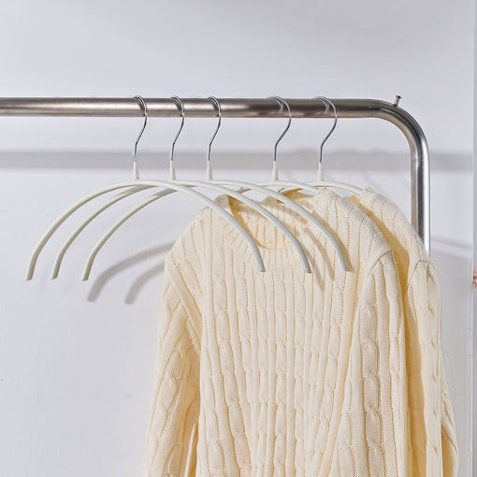
LIVING
{{product_name}}
상품 제안서
KEY SELLING POINTS
• 라운드형 구조로 티셔츠·니트·가디건을 깔끔하게 걸기 좋은 옷걸이
• 어깨 라인을 자연스럽게 받쳐 의류 형태를 오래 유지하기 좋은 상품
• 초슬림 디자인으로 좁은 옷장도 넓고 정돈감 있게 사용
• 논슬립 코팅과 강철 프레임으로 옷이 쉽게 흘러내리지 않는 안정적인 걸림감
상세페이지 링크
https://smartstore.naver.com/bestheim/products/11721748854
B2B 거래 검토 조건
미확정 항목은 공란 처리
온라인 최저가
{{lowest_price}}
공급가
{{supply_price}}
5,900원
3,000원
{{stock}}
재고수량
아이보리:6525 블랙:11190
배송비
3,000원
색상 | 아이보리/블랙
구성 | 5EA
카톤수량
60p
옵션 및 구성
38 ESSER PRODUCT LINE-UP

Slide 46
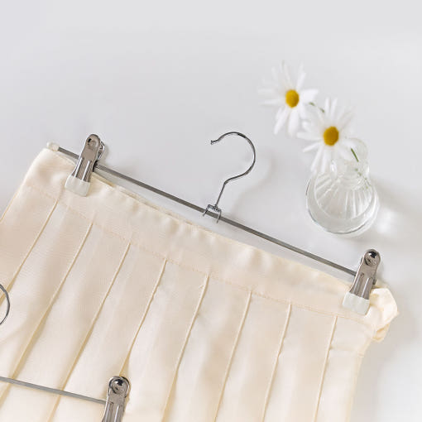
LIVING
{{product_name}}
상품 제안서
KEY SELLING POINTS
• 집게형 구조로 바지·치마를 깔끔하게 고정하는 하의 전용 옷걸이
• 논슬립 코팅과 강철 프레임으로 옷이 쉽게 흘러내리지 않는 안정적인 보관감
• 초슬림 형태로 옷장 안 하의 수납 공간을 효율적으로 정리
• 아이보리·블랙 컬러 운영으로 옷장 분위기에 맞춰 세트 구성 가능
상세페이지 링크
https://smartstore.naver.com/bestheim/products/11725497707
B2B 거래 검토 조건
미확정 항목은 공란 처리
온라인 최저가
{{lowest_price}}
공급가
{{supply_price}}
5,900원
3,000원
{{stock}}
재고수량
아이보리:25426 블랙:8993
배송비
3,000원
색상 | 아이보리/블랙
구성 | 5EA
카톤수량
60p
옵션 및 구성
40 ESSER PRODUCT LINE-UP

Slide 47
LIVING
{{product_name}}
상품 제안서
KEY SELLING POINTS
• 아우터형 구조로 자켓·코트·패딩처럼 무게감 있는 의류를 걸기 좋은 옷걸이
• 강철 프레임과 인체공학적 형태로 의류 처짐을 줄이고 형태를 안정적으로 유지
• 논슬립 코팅으로 두꺼운 옷도 쉽게 흘러내리지 않는 걸림감
• 초슬림 사이즈로 계절 의류를 정리하면서 옷장 공간도 깔끔하게 활용
상세페이지 링크
https://smartstore.naver.com/bestheim/products/11725606865
B2B 거래 검토 조건
미확정 항목은 공란 처리
온라인 최저가
{{lowest_price}}
공급가
{{supply_price}}
재고수량
{{stock}}
배송비
색상 | 아이보리/블랙
구성 | 5EA
카톤수량
옵션 및 구성
39 ESSER PRODUCT LINE-UP

Slide 48
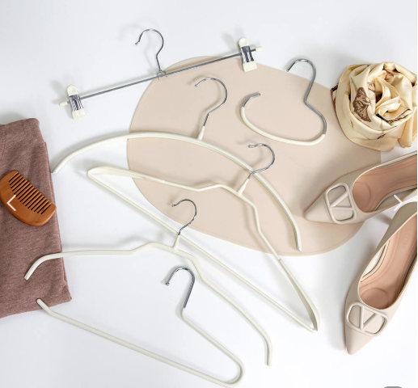
LIVING
{{product_name}}
상품 제안서
KEY SELLING POINTS
• 60P 프라임 세트 구성으로 옷장 전체를 한 번에 정리하기 좋은 상품
• 어깨뿔 방지와 논슬립 기능을 함께 담은 고급형 옷걸이 세트
• 라운드·슬림·아우터·하의용 등 다양한 의류 타입에 맞춰 사용 가능
• 아이보리·블랙 컬러로 옷장과 드레스룸을 깔끔하게 연출하기 좋은 디자인
상세페이지 링크
https://smartstore.naver.com/bestheim/products/13626329807
B2B 거래 검토 조건
미확정 항목은 공란 처리
온라인 최저가
{{lowest_price}}
공급가
{{supply_price}}
재고수량
{{stock}}
배송비
색상 | 아이보리/블랙
구성 | 60EA
카톤수량
옵션 및 구성
41 ESSER PRODUCT LINE-UP

Slide 49
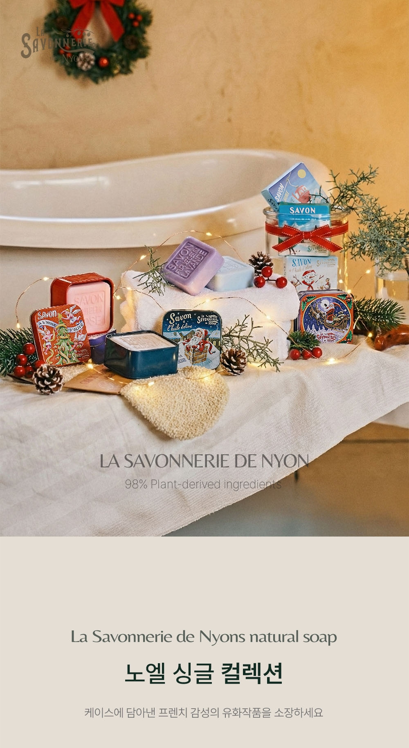
BEAUTY & CARE
{{product_name}}
상품 제안서
KEY SELLING POINTS
• 프랑스 전통 제조 방식과 트리플밀드 공법을 담은 프리미엄 비누 세트
• 식물성 원료 3종을 기반으로 자연스럽고 부드러운 케어 이미지를 살린 상품
• MIT·CMIT 불검출 테스트 완료로 안심하고 사용할 수 있는 비누
• 페이퍼케이스·틴케이스·쇼핑백 구성으로 선물 세트로서의 완성도가 높은 제품
상세페이지 링크
https://brand.naver.com/lasavonneriedenyons/products/8894960504
B2B 거래 검토 조건
미확정 항목은 공란 처리
온라인 최저가
{{lowest_price}}
공급가
{{supply_price}}
재고수량
{{stock}}
배송비
색상 | -
구성 | 페이퍼케이스 6P
틴케이스4P, 쇼핑백
카톤수량
옵션 및 구성
42 ESSER PRODUCT LINE-UP

Slide 50
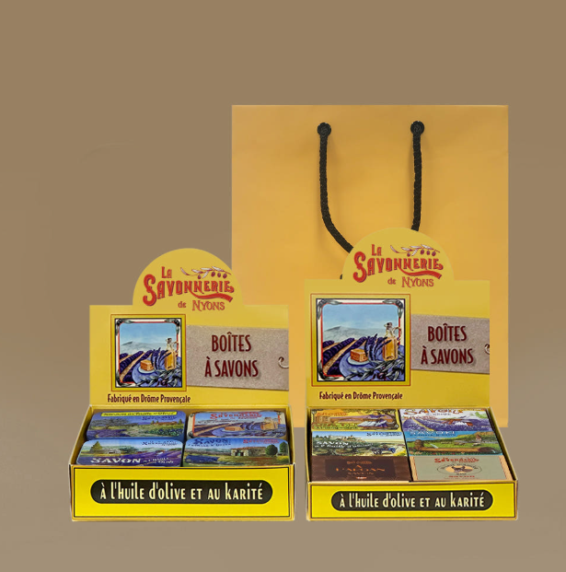
BEAUTY & CARE
{{product_name}}
상품 제안서
KEY SELLING POINTS
• 프로방스 무드를 담은 프랑스 전통 비누 컬렉션
• 트리플밀드 공법으로 쉽게 무르지 않고 단단하게 오래 쓰는 사용감
• 각질·블랙헤드·메이크업 세정까지 고려한 데일리 클렌징 비누
• 페이퍼케이스 6P와 틴케이스 4P 구성으로 선물 세트로도 만족도 높은 상품
상세페이지 링크
https://brand.naver.com/lasavonneriedenyons/products/13267380626
B2B 거래 검토 조건
미확정 항목은 공란 처리
온라인 최저가
{{lowest_price}}
공급가
{{supply_price}}
재고수량
{{stock}}
배송비
색상 | -
구성 | 페이퍼케이스 6P
틴케이스4P, 쇼핑백
카톤수량
옵션 및 구성
43 ESSER PRODUCT LINE-UP

Slide 51

BEAUTY & CARE
{{product_name}}
상품 제안서
KEY SELLING POINTS
• 코트다쥐르 콘셉트를 담은 프리미엄 프랑스 비누 컬렉션
• 팜오일·올리브오일·시어버터 원료로 부드러운 사용감을 살린 상품
• 100일 제조 시간 스토리로 장인정신과 고급스러운 이미지를 담은 비누
• MIT·CMIT 불검출 테스트 완료로 안심하고 사용할 수 있는 제품
상세페이지 링크
https://brand.naver.com/lasavonneriedenyons/products/8894961019
B2B 거래 검토 조건
미확정 항목은 공란 처리
온라인 최저가
{{lowest_price}}
공급가
{{supply_price}}
재고수량
{{stock}}
배송비
색상 | -
구성 | 페이퍼케이스 6P
틴케이스4P, 쇼핑백
카톤수량
옵션 및 구성
44 ESSER PRODUCT LINE-UP

Slide 52
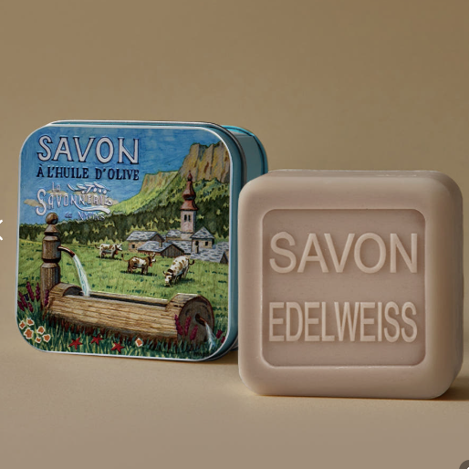
BEAUTY & CARE
{{product_name}}
상품 제안서
KEY SELLING POINTS
• 틴케이스와 100g 비누 구성으로 휴대와 보관이 쉬운 단품형 상품
• 프랑스 전통 제조 방식과 트리플밀드 공법으로 고급스러운 품질감을 담은 비누
• 팜오일·올리브오일·시어버터 원료로 자연스럽고 부드러운 클렌징 사용감
• 12,900원 소비자가로 체험 구매와 향별 수집 구매에 어울리는 가격대
상세페이지 링크
https://brand.naver.com/lasavonneriedenyons/products/9106541980
B2B 거래 검토 조건
미확정 항목은 공란 처리
온라인 최저가
{{lowest_price}}
공급가
{{supply_price}}
재고수량
{{stock}}
배송비
색상 | -
구성 | 틴케이스 1P
비누 1p
카톤수량
옵션 및 구성
45 ESSER PRODUCT LINE-UP

Slide 53
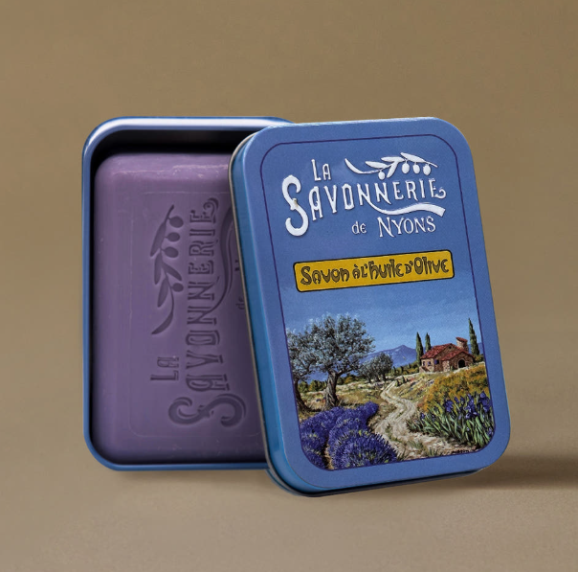
BEAUTY & CARE
{{product_name}}
상품 제안서
KEY SELLING POINTS
• 200g 용량의 틴케이스 비누로 넉넉하게 오래 쓰기 좋은 단품형 상품
• 트리플밀드 공법으로 쉽게 무르지 않고 단단하게 유지되는 사용감
• 틴케이스 패키지로 사용 후 보관이 쉽고 선물용으로도 좋은 구성
• 프랑스 원산지와 전통 제조 스토리로 프리미엄 이미지를 담은 비누
상세페이지 링크
https://brand.naver.com/lasavonneriedenyons/products/8161997339
B2B 거래 검토 조건
미확정 항목은 공란 처리
온라인 최저가
{{lowest_price}}
공급가
{{supply_price}}
재고수량
{{stock}}
배송비
색상 | -
구성 | 틴케이스 1P
비누 1p
카톤수량
옵션 및 구성
46 ESSER PRODUCT LINE-UP

Slide 54
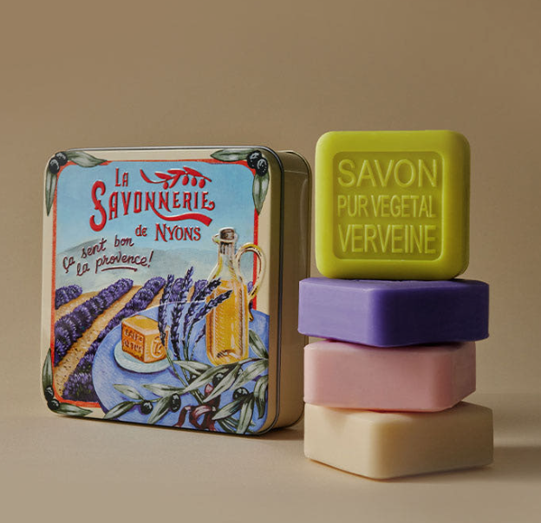
BEAUTY & CARE
{{product_name}}
상품 제안서
KEY SELLING POINTS
• 대형 틴케이스와 100g 비누 4개로 구성된 선물형 패키지
• 프랑스 전통 제조 방식과 100일 제조 스토리로 프리미엄 감성을 담은 비누 세트
• 팜오일·올리브오일·시어버터 원료와 트리플밀드 공법으로 부드럽고 단단한 사용감
• 15×15cm 대형 틴케이스로 보관·장식·재사용까지 좋은 구성
상세페이지 링크
https://brand.naver.com/lasavonneriedenyons/products/6420150396
B2B 거래 검토 조건
미확정 항목은 공란 처리
온라인 최저가
{{lowest_price}}
공급가
{{supply_price}}
재고수량
{{stock}}
배송비
색상 | -
구성 | 대형 틴케이스 1p
100g 비누1p x 4
카톤수량
옵션 및 구성
47 ESSER PRODUCT LINE-UP

Slide 55
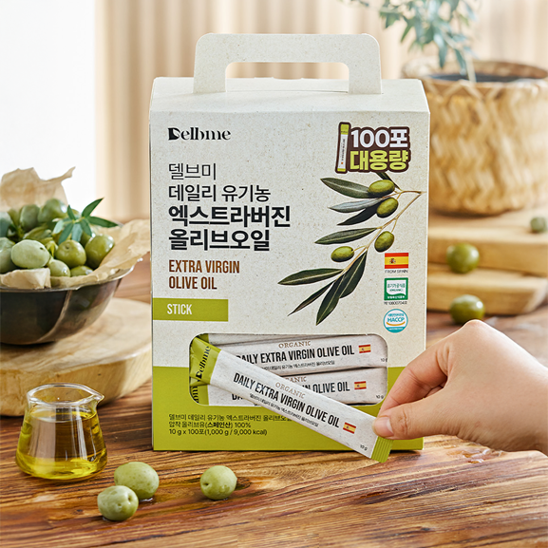
FOOD
{{product_name}}
상품 제안서
KEY SELLING POINTS
• 낮은 산도 0.16과 유기농 100% 원료로 완성한 프리미엄 올리브오일
• 스페인 안달루시아 단일품종 원료를 사용해 원산지 스토리가 분명한 상품
• 폴리페놀 750mg, 올레오칸탈 44mg 함유로 건강한 오일 섭취를 원하는 고객에게 적합
• USDA 인증 원료와 국내 유기가공인증으로 안심하고 선택할 수 있는 제품
상세페이지 링크
https://smartstore.naver.com/esrshop/products/12874218820
B2B 거래 검토 조건
미확정 항목은 공란 처리
온라인 최저가
{{lowest_price}}
공급가
{{supply_price}}
재고수량
{{stock}}
배송비
색상 | -
구성 | 100포
카톤수량
옵션 및 구성
48 ESSER PRODUCT LINE-UP

Slide 56
ESSER
THANK YOU
상품 검토 및 협업 제안을 기다립니다.
ESSER Product Proposal · 2026 Product Line-up
HOME APPLIANCE · LIVING · BEAUTY & CARE · FOOD · SLEEP

